Slide 1
البحر الميت: هل هو حقًا ميت؟؟
إعداد سلمى وشيماء

Slide 2
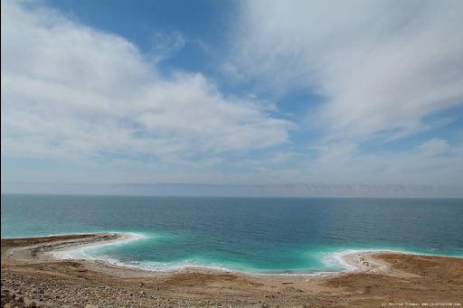
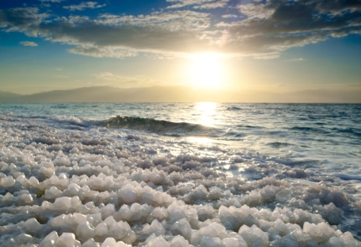
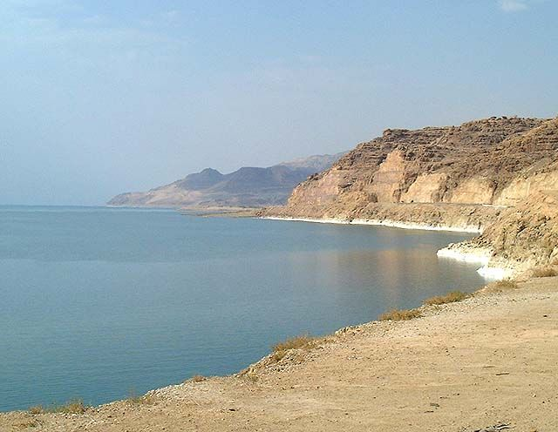
جمهور الهدف:
الصف الخامس الإبتدائي

Slide 3
لنشاهد معًا
https://www.youtube.com/watch?v=GGMLEZl-UtM

Slide 4
التعليمات العامة
بَعْدَ مُشاهَدَةِ الفيلْمِ المُتَعَلِّقِ بِمَوْضوعِ البَحْرِ المَيِّتِ، سَتَقوم المُعَلِّمة بِتَوْزيعِكُم إِلى 4 فِرَقٍ.
بَعْدَ التَوْزيعِ، تَقوم فِرْقة -أ- بِالذهابِ لِلْمَحَطَّةِ الأُولى وفِرْقَة -ب- للمَحَطَّةِ الثَّانِيَةِ وَهكَذا.
بَعْدَ أَنْ تَنْتَهي فِرْقَة مُعَيَّنَة مِنَ المَحَطَّةِ المَوْجودَةِ بِها، تَنْتَقِل لِلْمَحَطَّةِ التَّالِيَةِ.
الإِنْتِقال يَتِم فَقَط بِتَعْليماتٍ مِنَ المُعَلِّمَةِ.
يَجِبِ الإِلْتِزام بالهُدوءِ والوقت المُخَصَّصِ لِكُلِّ مَحَطَّةٍ.
أَي فِرْقَة لا تَلْتَزِم بالقَوانِينِ، سَيَتِم حَسْم 5 نِقاط مِن مَجْموع عَلاماتِها.

Slide 5
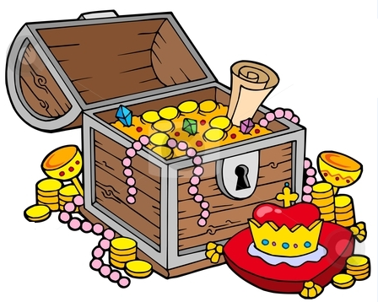
المحطة الأولى – بطاقة هويتي
التعليمات:
أَمامَكَ عَزِيزِيَ الطَّالِبُ صُنْدوقاً وَجَدْناهُ على شاطِئِ البَحْرِ الأَبْيَضِ المُتَوَسِّطِ.
عِنْدَما تَفْتَح الصُّنْدوقِ، تَجِدْ بِداخِلِهِ وَرَقَةً مِنَ القُرْصانِ "هوك"، كَتَبَ فيها مَعْلُومَاتٍ جَمِيلَةٍ عَنِ بَحْرٍ مُمَيَّزٍ وَعَجِيبٍ.
عَلَيْكَ أَنْ تَقُومَ بِقِراءَةِ وَرَقَةِ المَعْلوماتِ.
بَعْدَ قِراءَتِها عَلَيْكَ أَنْ تَقومَ بِتَعْبِئَةِ بِطاقَةِ الهَوُيَّةِ.
بَعْدَ انْتِهاءِكَ مِنْ تَعْبِئَةِ البِطاقَةِ، عَلَيْكَ أَنْ تَضَعَ البِطاقَةَ بِداخِلِ الصُّنْدوقِ المُجاوِرِ كَيْ نَقُومَ بِإِرْسَالِها لِلْقُرْصانِ "هوك".

Slide 6
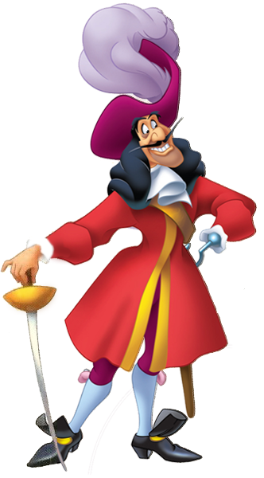
بَعْدَ ذلك، يَجِب عليك أن تُعِد المكان كما كان قبل زيارتك أنت وفريقك والإنتظار بهدوء حتى ينتهي زملاؤك من العمل في المحطات الأخرى.
إِذا كان حَلّ الفَريق صَحيحَاً، يَحْصُل الفَريق على 7 نقاط. (كل بند في الهوية له نقطة واحدة).
يَجِبْ عَلَيْكَ أَنْ تَنْتَظِرَ تَعْلِيمَات مِنَ المُعَلِّمَة بِخُصُوصِ الإنْتِقالِ إِلى المَحَطَّةِ التَّالِيَةِ.
المدة الزمنية 2 دقائق.

Slide 7
المحطة الثانية – حدَّثنا البحر
التعليمات:
عَزِيزِيَ الطَّالِبُ، هذِهِ المَحَطَّةُ عِبارَةً عَنْ مَهَمَّةٍ مُحَوْسَبَةٍ.
يُوجَد فِي الحَاسوبِ الَّذي أَمَامَكَ مَلَف (Word) وَالَّذي يَحْوي عَلى رابِطِ فيدْيو بِعُنْوان "حدّثَنا البَحْر".
عَلَيْكَ أَنْ تَقُومَ بِمُشاهَدَةِ الفيدْيو جَيِّدَاً. وبَعْدَ انْتِهاءِ المُشاهَدَةِ، قُمْ بِحَلِّ الأَسْئِلَةِ المُرْفَقَةِ فِي المَلَفِّ أَدْناه. http://www.youtube.com/watch?v=36T0YgMJ-OQ&feature=youtu.be
التَّقْييم يَكون لِكُلِّ سُؤالٍ فِي وَرَقَةِ الأَسْئِلَةِ. بِجانِبِ كُلِّ سُؤالٍ يوجَد علامة تَقْييم تَخُصُّهُ.
يَجِبْ عَلَيْكَ أَنْ تَنْتَظِرَ تَعْلِيمَات مِنَ المُعَلِّمَة بِخُصُوصِ الإنْتِقالِ إِلى المَحَطَّةِ التَّالِيَةِ.
المدة الزمنية 3 دقائق.

Slide 8
المحطة الثالثة– الكنز
التعليمات:
أَمامَكَ عَزِيزِيَ الطَّالِبُ صورَةً تُوَضِّحُ عَمَلِيَّةَ اسْتِخْراجِ البوتاسِ مِنَ البَحْرِ المَيِّتِ.
عَلى هذِهِ الصُّورَةِ تَمَّ تَرْقيمُ المَراحِلَ، لكِنَّ القُرصان "هوك" قام بإِزالَةِ لافِتاتِ المَراحِلِ جَميعَها.
عَلَيْكَ أَنْ تَقُومَ بِإعادَةِ اللافِتاتِ إلى مَكَانِها الصَّحيحِ.
بَعْدَ أَنْ تُعيدَها إِلى مَكانِها تَقوم باسْتِدْعاءِ المُعَلِّمَةِ كَيْ تَقومَ بِتَقْييمِ الفِرْقَةِ.

Slide 9
بَعْدَ أَنْ تَقومِ المُعَلِّمَة بِتَقْييمِ الفِرْقَةِ، يَجِب عَلَيْكُم أن تُعيدوا الصورة كما كانت (إزالة بطاقات المراحل عن الصورة).
كل إجابة صحيحة يحصل الفريق على نقطة.
بَعْدَ الإِنْتِهاءِ مِنَ المَصْنَعِ، قُمْ بِحَلِّ التَّمْرين المَوْجودَ في الورقة التي أمامك ولكل بَنْد يوجد علامة بجانبه للتقييم.
يَجِبْ عَلَيْكَ أَنْ تَنْتَظِرَ تَعْلِيمَات مِنَ المُعَلِّمَة بِخُصُوصِ الإنْتِقالِ إِلى المَحَطَّةِ التَّالِيَةِ.
المدة الزمنية 5 دقائق.

Slide 10
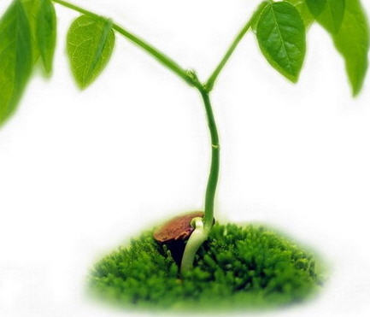
المحطة الرابعة– بحر الحياة
التعليمات:
عَزِيزِيَ الطَّالِبُ، هذِهِ المَحَطَّةُ عِبارَةً عَنْ مَهَمَّةٍ مُحَوْسَبَةٍ.
يُوجَد فِي الحَاسوبِ الَّذي أَمَامَكَ مَلَف (Word) وَالَّذي يَحْوي عَلى رابِطِ فيدْيو سيتم عَرْضهُ كَمُقدِّمة.
عَلَيْكَ أَنْ تَقُومَ بِمُشاهَدَةِ الفيدْيو: http://www.youtube.com/watch?v=dSWWNyLEZcw&feature=youtu.be.
بَعْدَ انْتِهاءِ المُشاهَدَةِ، قُمْ بِقِراءَة القِطْعَةِ المَوْجودَةِ في المَلَفِّ.

Slide 11
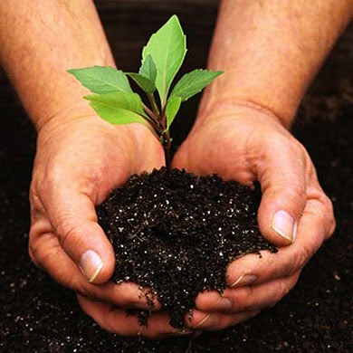
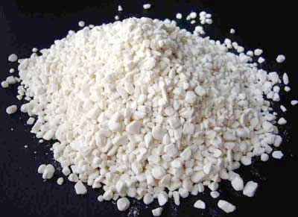
قُمْ بِحَلِّ الأَسْئِلَةِ المُرْفَقَةِ فِي المَلَفِّ أَدْناه.
التَّقْييم يَكون لِكُلِّ سُؤالٍ فِي وَرَقَةِ الأَسْئِلَةِ. بِجانِبِ كُلِّ سُؤالٍ يوجَد علامة تَقْييم تَخُصُّهُ.
يَجِبْ عَلَيْكَ أَنْ تَنْتَظِرَ تَعْلِيمَات مِنَ المُعَلِّمَة بِخُصُوصِ الإنْتِقالِ إِلى المَحَطَّةِ التَّالِيَةِ.
المدة الزمنية 10 دقائق.

Slide 12
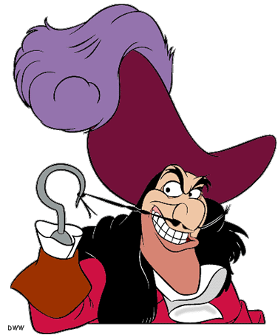
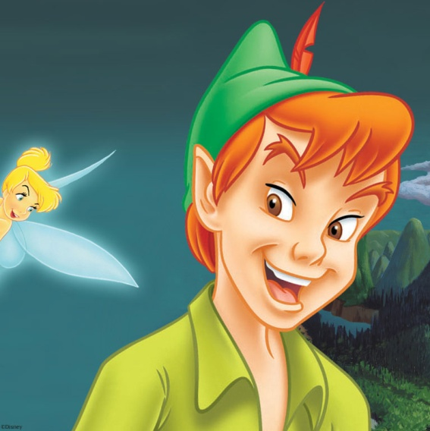
بعد انتهاء المحطات سنلعب معًا رحلة إلى جزيرة الكنز
مع بيتر بان والقرصان هوك.

